Slide 1
Bài 5 Data Visualization
Khóa học: Phân tích dữ liệu với Python

Slide 2
Nội dung
Mảng đồ thị
Biểu đồ kết hợp cùng loại
Biểu đồ kết hợp khác loại

Slide 3
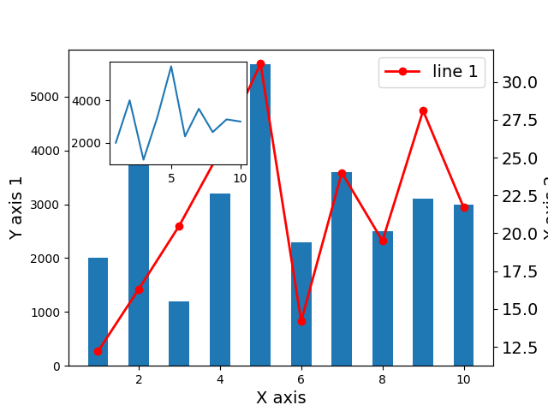
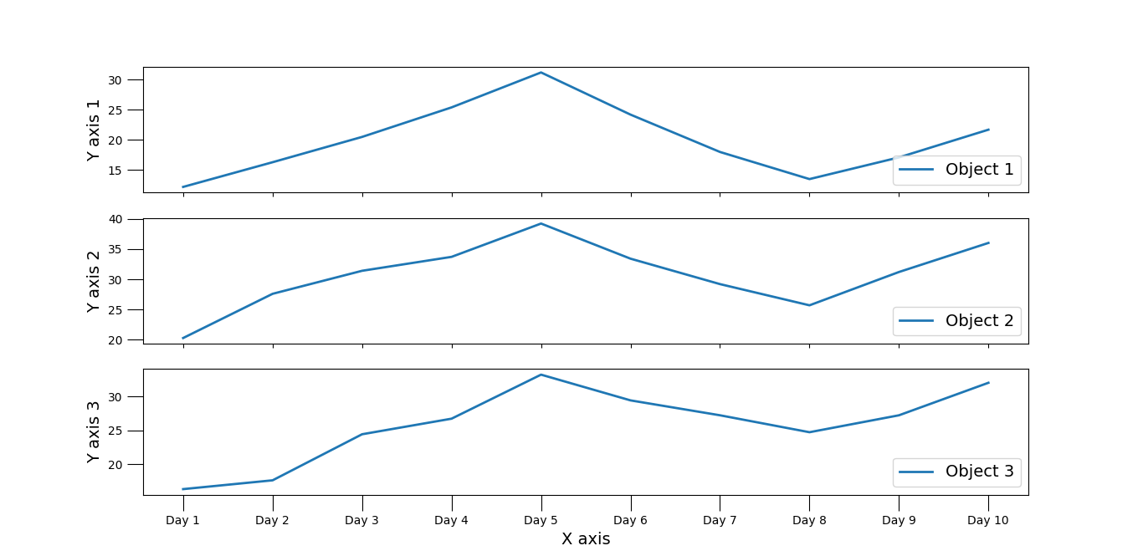
1. Mảng đồ thị
Mảng đồ thị là một tập hợp các đồ thị, biểu đồ được hiển thị trong cùng một Axes hay Figure cho phép trực quan hóa dữ liệu đa mục tiêu với các tập dữ liệu khác nhau.
Ví dụ:
So sánh giá cổ phiếu của một mã cổ phiếu với khối lượng giao dịch của nó.
So sánh tổng doanh thu của công ty với số lượng sản phẩm đã bán

Slide 4
Tại sao cần mảng đồ thị?
Xác định bức tranh toàn cảnh
Hỗ trợ giải thích thông tin một cách logic thông qua các biểu đồ trên cùng một hình ảnh.
Tăng khả năng truyền tải thông tin, đặc trưng của dữ liệu tới những đối tượng khác.
Hỗ trợ đưa ra các quyết định dựa trên dữ liệu.
Đánh giá, so sánh thông tin dễ dàng thông qua các đồ thị thành phần được biểu diễn.

Slide 5
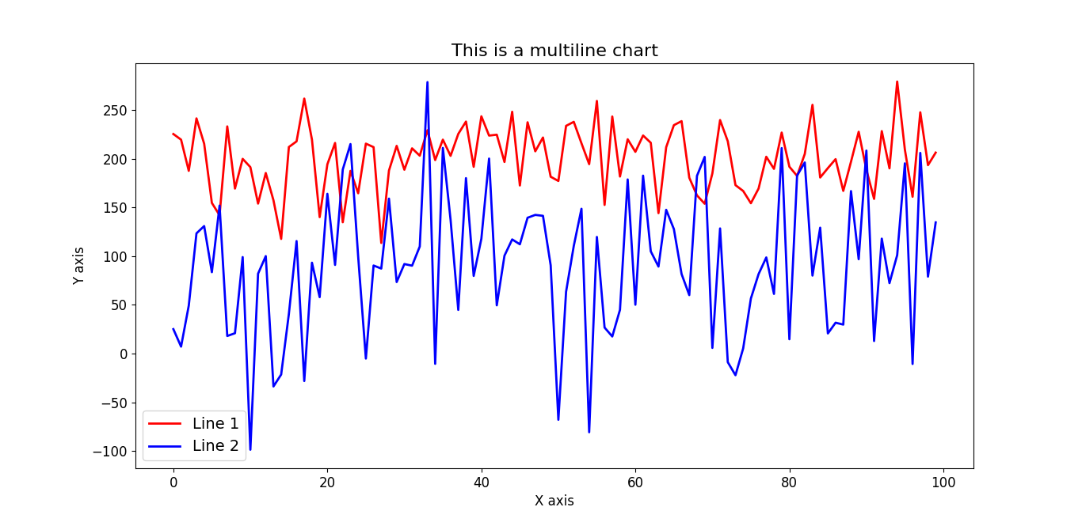
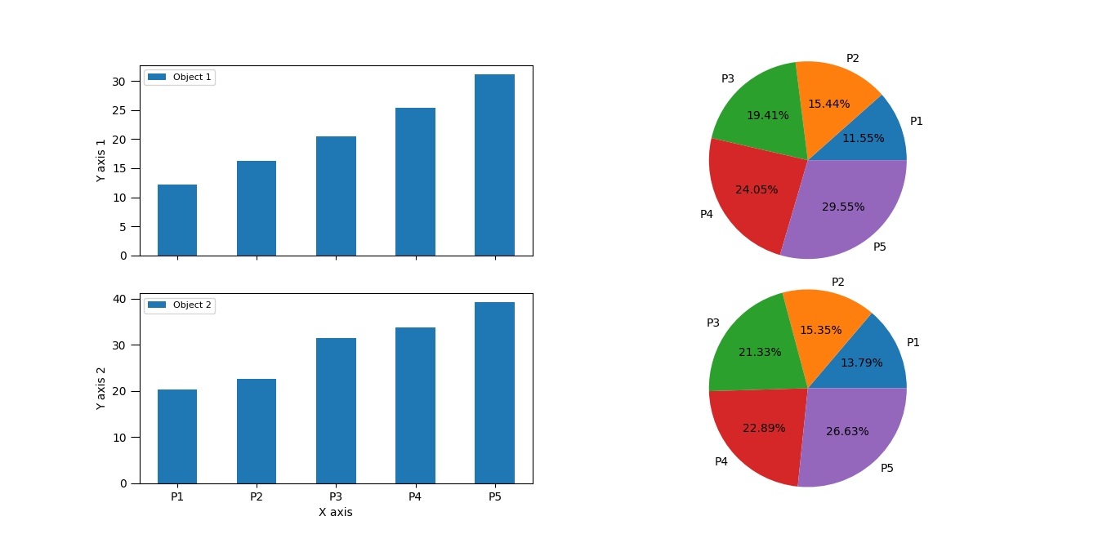
Một số phương pháp biểu diễn phổ biến
Nhiều biểu đồ cùng loại trên một Axes
Nhiều biểu đồ khác loại trên một Axes
Nhiều biểu đồ cùng loại trên một Figure
Nhiều biểu đồ khác loại trên một Figure

Slide 6
2. Kết hợp nhiều biểu đồ cùng loại
Nhiều biểu đồ cùng loại trên một Axes
Nhiều biểu đồ cùng loại trên một Figure

Slide 7
Nhiều biểu đồ cùng loại trên một Axes
Nếu từ ba biểu đồ cùng loại trở lên: các bộ dữ liệu phải có cùng miền xác định trục X và Y. Hơn nữa, các bộ dữ liệu phải cùng mô tả chung thuộc tính để tránh đưa ra thông tin giả mạo.
Nếu có hai biểu đồ cùng loại: hai bộ dữ liệu phải có cùng miền xác định trục X. Nếu miền xác định hay tỉ lệ trục Y của hai bộ dữ liệu khác nhau thì cần sinh thêm trục phụ bên phải.

Slide 8
Ý nghĩa sử dụng
Trực quan các bộ dữ liệu cùng một thuộc tính nhưng mô tả các đối tượng khác nhau, thu thập bởi kĩ thuật khác nhau, trích xuất ở các miền khác nhau,…
Khi cần so sánh giá trị, xu hướng, độ chênh lệch, giá trị thuộc tính giữa các đối tượng, các kĩ thuật, các khoảng thời gian.
Có thể dùng để kiểm tra tính quy luật, tính đồng nhất giữa các bộ dữ liệu.

Slide 9
Sử dụng Matplotlib
Import thư viện cần thiết:
import matplotlib.pyplot as plt import pandas as pd import numpy as np
Lấy dữ liệu cần thiết:
y1 = np.random.normal(200, 30, size = 100) y2 = np.random.normal(100,70, size = 100) df = pd.DataFrame({'y1': y1, 'y2': y2, 'index': pd.date_range('1/1/2021', periods=100)})

Slide 10
Sử dụng Matplotlib
Vẽ các biểu đồ:
plt.plot(df.index, df['y1'], linewidth = 2, color = 'r', label = 'Line 1') plt.plot(df.index, df['y2'], linewidth = 2, color = 'b', label = 'Line 2’)
Tinh chỉnh các biểu đồ
plt.legend(fontsize = 14) plt.xticks(fontsize = 12, rotation = 'horizontal') plt.yticks(fontsize = 12) plt.title('This is a multiline chart') plt.xlabel('X axis', fontsize = 12) plt.ylabel('Y axis', fontsize = 12)
plt.show()
Output

Slide 11
Nhiều biểu đồ cùng loại trên một Figure
Có thể biểu diễn chung các thuộc tính nhưng khác nhau về giới hạn miền giá trị, hay đối tượng mô tả, kĩ thuật thu thập, trích xuất, xử lý dữ liệu.
Nếu biễu diễn các thuộc tính khác nhau thì cần có chung một mục tiêu trực quan hóa để tránh gây rắc rối cho người xem.

Slide 12
Ý nghĩa sử dụng
Trực quan các bộ dữ liệu cùng một thuộc tính hay khác thuộc tính, nhưng có chung mục tiêu mô tả.
Giảm bớt độ phức tạp, rắc rối so với việc biểu diễn quá nhiều biểu đồ trong cùng một Axes.
Có thể dùng để kiểm tra tính quy luật, tính đồng nhất và tìm xu hướng chung giữa các bộ dữ liệu.
Giúp người xem dễ dàng so sánh giá trị, độ chênh lệch giữa các bộ dữ liệu cùng mô tả chung thuộc tính.

Slide 13
Sử dụng Matplotlib
Import thư viện cần thiết:
import matplotlib.pyplot as plt
Lấy dữ liệu cần thiết:
x1 = ['Day 1','Day 2','Day 3','Day 4','Day 5','Day 6','Day 7','Day 8','Day 9','Day 10'] y1 = [12.2, 16.3, 20.5, 25.4, 31.2, 24.2, 18, 13.5, 17.1, 21.7] y2 = [20.3, 27.6, 31.4, 33.7, 39.2, 33.4, 29.2, 25.7, 31.2, 36] y3 = [16.3, 17.6, 24.4, 26.7, 33.2, 29.4, 27.2, 24.7, 27.2, 32]

Slide 14
Sử dụng Matplotlib
Khai báo ma trận các Axes
fig, axes = plt.subplots(r, c)
trong đó: r là số hàng, c là số cột. Ví dụ: fig, ax = plt.subplots(3, 1)
Vẽ các biểu đồ:
ax[i].plot(x1, y1, label = 'Object 1')
Nếu ax là một ma trận thì truy cập từng phần tử như đối với ma trận thông thường (ví dụ a[i][j]).

Slide 15
Sử dụng Matplotlib
Ví dụ
ax[0].plot(x1, y1, label = 'Object 1', linewidth = 2) ax[1].plot(x1, y2, label = 'Object 2', linewidth = 2) ax[2].plot(x1, y3, label = 'Object 3', linewidth = 2) ax[0].set_ylabel('Y axis 1', fontsize = 14) ax[1].set_ylabel('Y axis 2', fontsize = 14) ax[2].set_xlabel('X axis', fontsize = 14) ax[2].set_ylabel('Y axis 3', fontsize = 14) ax[0].legend(fontsize = 14, loc = 'lower right') ax[0].tick_params(axis='y', size = 14) ax[0].set_xticklabels([]) ax[1].legend(fontsize = 14, loc = 'lower right') ax[1].tick_params(axis='y', size = 14) ax[1].set_xticklabels([]) ax[2].legend(fontsize = 14, loc = 'lower right') ax[2].tick_params(axis='x', size = 14) ax[2].tick_params(axis='y', size = 14) plt.show()
Output

Slide 16
Một số lưu ý
Không vẽ quá nhiều biểu đồ trong cùng một Figure khiến người xem thấy khó nhìn và phức tạp hơn.
Nếu các bộ dữ liệu có chung danh mục trục X thì nên bố trị dạng n hàng 1 cột và ẩn các X axis để dễ dàng so sánh, tìm quy luật.
Nếu các bộ dữ liệu dạng time series thì nên bố trí theo chiều ngang và ẩn các Y axis để thể hiện sự liên tục.

Slide 17
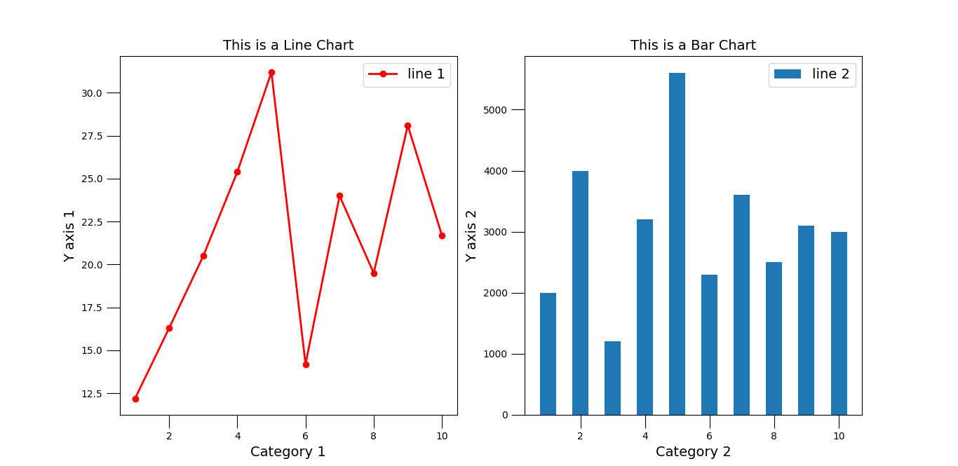
3. Kết hợp nhiều biểu đồ khác loại
Nhiều biểu đồ khác loại trên một Axes
Nhiều biểu đồ khác loại trên một Figure

Slide 18
3. Kết hợp nhiều biểu đồ khác loại
Trong thực tế, đôi khi chúng ta cần biểu diễn nhiều thông tin cùng lúc trên nhiều bộ dữ liệu bằng cách sử dụng kết hợp nhiều biểu đồ khác nhau.
Biểu diễn các biểu đồ kháu nhau cùng lúc sẽ giúp tiết kiệm không gian trình bày, giúp người xem dễ dàng nắm bắt thông tin tổng hợp trên cùng một hình ảnh (ví dụ dashboard).

Slide 19
3.1. Nhiều biểu đồ khác loại trên một Axes
Dạng biểu này rất dễ gây rắc rối, phức tạp cho người xem nên chỉ sử dụng khi các loại biểu đồ có tác dụng bổ trợ thông tin cho nhau cùng lúc.
Nếu 2 biểu đồ biểu diễn các thuộc tính khác nhau và không có cùng tỉ lệ trục Y thì tối đa biểu diễn 2 biểu đồ và cần sinh thêm trục Y phụ bên phải.

Slide 20
Ý nghĩa sử dụng
Trực quan các bộ dữ liệu nhằm mô tả các đối tượng khác nhau nhưng cùng có chung mục tiêu mô tả hoặc bổ trợ thông tin cho nhau cùng lúc.
Giúp người xem dễ dàng nắm thông tin tổng hợp, giải thích thông tin của một biểu đồ bằng thông tin từ biểu đồ khác.
Ví dụ: So sánh tổng doanh thu của công ty với số lượng sản phẩm đã bán.

Slide 21
Sử dụng Matplotlib
Import thư viện cần thiết:
import matplotlib.pyplot as plt
Lấy dữ liệu cần thiết:
x = [1, 2, 3, 4, 5, 6, 7, 8, 9, 10] y1 = [12.2, 16.3, 20.5, 25.4, 31.2, 14.2, 24, 19.5, 28.1, 21.7] y2 = [2000, 4000, 1200, 3200, 5600, 2300, 3600, 2500, 3100, 3000]
Vẽ biểu đồ thứ nhất
plt.bar(x, y2, label = 'line 2', width = 0.5)

Slide 22
Sử dụng Matplotlib
Tạo Axes thứ 2 kế thừa trục X của Axes hiện tại để vẽ biểu đồ thứ hai
axes1 = plt.gca() axes2 = axes1.twinx() #trục X được kế thừa, trục Y thay đổi
Vẽ biểu đồ thứ hai
axes2.plot(x, y1, label = 'line 1’,
linewidth = 2, c = 'r', marker = ‘o’)

Slide 23
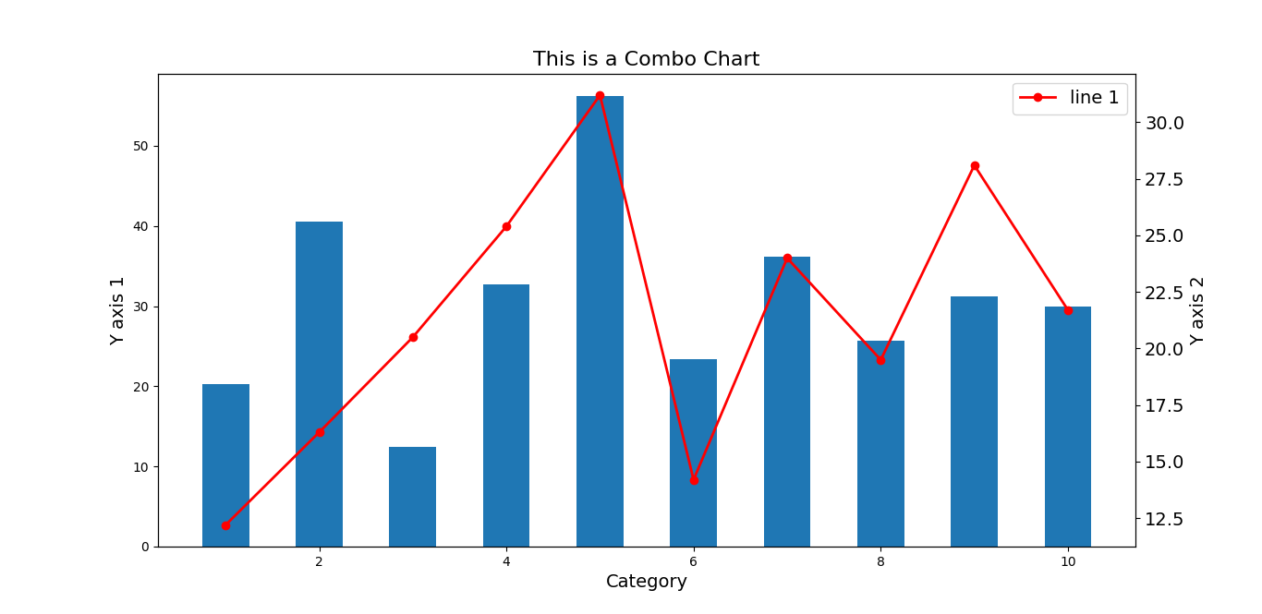
Sử dụng Matplotlib
Tinh chỉnh biểu đồ
axes1.set_xlabel(‘Category', fontsize = 14) axes1.set_ylabel('Y axis 1', fontsize = 14) axes2.set_ylabel('Y axis 2', fontsize = 14) plt.legend(fontsize = 14) plt.xticks(fontsize = 14) plt.yticks(fontsize = 14) plt.title('This is a Combo Chart', fontsize = 16) plt.show()
Output

Slide 24
3.2.Nhiều biểu đồ khác loại trên một Figure
Có thể biểu diễn đa dạng các bộ dữ liệu và thể hiện nhiều thông tin cùng lúc trên một hình ảnh.
Ứng dụng rộng rãi trong các hệ thống giám sát, quản lý tập trung, các màn hình dashboard.
Nếu biểu diễn quá nhiều biểu đồ cùng lúc sẽ gây khó khăn cho người xem trong việc xử lý và trích xuất thông tin. Do đó, cần chọn các loại biểu đồ và cách bố trí phù hợp để tránh gây rắc rối cho người xem.

Slide 25
Ý nghĩa sử dụng
Trực quan hóa nhiều bộ dữ liệu, mô tả nhiều thuộc tính cùng lúc.
Khi cần so sánh giá trị, độ chênh lệch giữa các bộ dữ liệu.
Khi cần kiểm tra tính quy luật, tính đồng nhất, tìm xu hướng và giải thích thông tin giữa các bộ dữ liệu.

Slide 26
Sử dụng Matplotlib
Import thư viện cần thiết:
import matplotlib.pyplot as plt
Lấy dữ liệu cần thiết:
x1 = ['P1','P2','P3','P4','P5'] y1 = [12.2, 16.3, 20.5, 25.4, 31.2] y2 = [20.3, 22.6, 31.4, 33.7, 39.2] y3 = [16.3, 17.6, 24.4, 26.7, 33.2]

Slide 27
Sử dụng Matplotlib
Khai báo ma trận các Axes
fig, ax = plt.subplots(r, c)
trong đó: r là số hàng, c là số cột. Ví dụ: fig, ax = plt.subplots(2, 2)
Vẽ các biểu đồ:
ax[i].plot(x1, y1, label = 'Object 1')
Nếu ax là một ma trận thì truy cập từng phần tử như đối với ma trận thông thường (ví dụ a[i][j]).

Slide 28
Sử dụng Matplotlib
Ví dụ
ax[0][0].bar(x1, y1, label = 'Object 1', width = 0.5) ax[1][0].bar(x1, y2, label = 'Object 2', width = 0.5) ax[0][1].pie(y1, labels = x1, autopct='%1.2f%%', radius=1.3) ax[1][1].pie(y2, labels = x1, autopct='%1.2f%%', radius=1.3) ax[0][0].set_ylabel('Y axis 1', fontsize = 10) ax[1][0].set_xlabel('X axis', fontsize = 10) ax[1][0].set_ylabel('Y axis 2', fontsize = 10) ax[0][0].legend(fontsize = 8, loc = 'upper left') ax[0][0].tick_params(axis='y', size = 8) ax[0][0].set_xticklabels([]) ax[1][0].legend(fontsize = 8, loc = 'upper left') ax[1][0].tick_params(axis='y', size = 8) ax[0][0].set_xticklabels([]) plt.show()
Output

Slide 29
Một số lưu ý
Không vẽ quá nhiều biểu đồ trong cùng một Figure hay Axes khiến người xem thấy khó nhìn và phức tạp hơn.
Trên cùng một Figure:
Nếu các bộ dữ liệu có chung danh mục trục X thì nên bố trị dạng n hàng 1 cột và ẩn các X axis để dễ dàng so sánh, tìm quy luật.
Nếu các bộ dữ liệu dạng time series thì nên bố trí theo chiều ngang và ẩn các Y axis để thể hiện sự liên tục.

Slide 30
Tóm tắt
Qua bài học này, chúng ta đã tìm hiểu được phương pháp trực quan hóa dữ liệu bằng cách:
Kết hợp nhiều biểu đồ cùng loại trên một Axes hay trên một Figure.
Kết hợp nhiều biểu đồ khác loại trên một Axes hay trên một Figure.
nhằm tăng khả năng so sánh, tìm quy luật, trích xuất và giải thích thông tin cho người xem.

